Slide 1
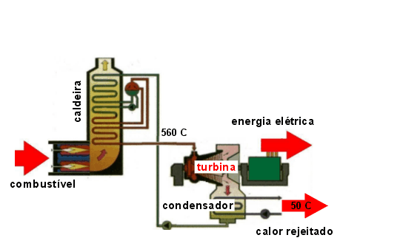
Trabalho sobre a Turbina a vapor! Disciplina: Física
E.E.E Professora Filomena Quitiba Professor: Lucas Aluna: Patrícia Miyamoto Segunda Etapa

Slide 2
# O Ciclo de uma turbina a vapor!
A turbina a vapor é uma máquina que converte a energia do combustível em energia mecânica.Essa transformação de energia envolve uma substância de operação,em geral á água,que no processo,muda do estado líquido para o vapor e vice-versa.
Assim como a panela de pressão,o vapor produzido escapa por diferença de pressão,só que na turbina ele é conduzido da caldeira até um conjunto de hélices(turbina),para o qual transfere parte da energia cinética,produzindo a rotação do eixo da turbina.Em consequência,ocorre uma diminuição da pressão e da temperatura do vapor.

Slide 3
# Motor a vapor
O motor a vapor , que é chamado de máquina a vapor costumeiramente refere-se também a turbina a vapor, outro tipo de máquina térmica, que exploram a pressão do vapor. Todas as máquinas térmicas funcionam baseadas no princípio de que o calor é uma forma de energia, ou seja, pode ser utilizado para produzir trabalho, e seu funcionamento obedece às leis datermodinâmica. Embora a invenção do motor a combustão interna no final do século XIX parecesse ter tornado obsoleta a máquina a vapor, ela ainda hoje é muito utilizada, por exemplo, nos reatores nucleares que servem para produzir energia elétrica.
No caso da máquina a vapor, o fluido de trabalho é o vapor de água sob alta pressão e a alta temperatura.O funcionamento da turbina a vapor baseia-se no principio de expansão do vapor, gerando diminuição na temperatura e energia interna; essa energia interna perdida pela massa de gás reaparece na forma de energia mecânica, pela força exercida contra um êmbolo.

Slide 4
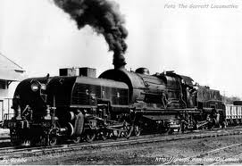
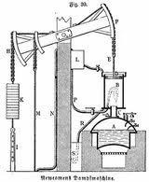
Máquinas a vapor
Trem a vapor
Motor a vapor

Slide 5
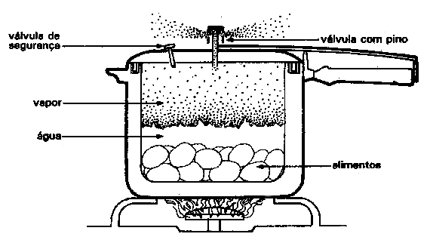
Panela de pressão a vapor

Slide 6
# Caldeira
A água se vaporiza á pressão constante,aumentando seu volume /transformação isobárica.

Slide 7
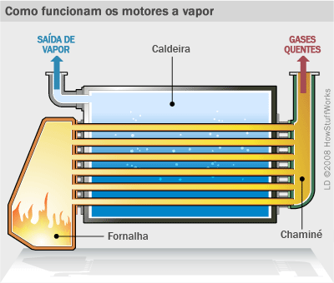
Exemplo da caldeira

Slide 8
# Turbina
O vapor se expande realizando trabalho.
Como as hélices da turbina e o vapor estão á mesma temperatura,não há trocas de calor, ou seja,expansão adiabática.

Slide 9
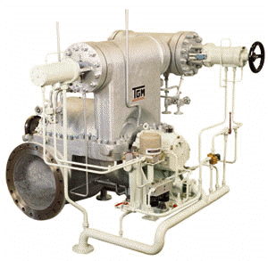

Slide 10
# Condensador
O vapor passa o estado líquido,trocando do calor com o meio e diminuindo o volume á pressão constante.

Slide 11
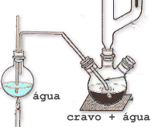
Exemplo do condensador a vapor

Slide 12
# Bomba
A bomba,ao comprimir a á agua,aumenta sua pressão até que se iguale á pressão do interior da caldeira.Pelo fato de a água ser praticamente incompressível,podemos considerar este processo isométrico.

Slide 13
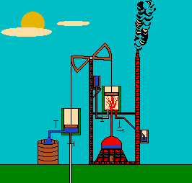
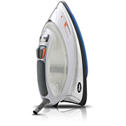
# Exemplos da Bomba a vapor

Slide 14
# Representação de um ciclo teórico para a turbina vapor
As usinas termoelétricas e outras grandes máquinas são movidas por turbinas a vapor.As diferenças essenciais entre o motor a combustão interna e as turbina a vapor estão na queima externa entre o motor a combustão interna e a turbina a vapor estão na queima externa do combustível
(Combustão externa) e no aproveitamento da susbtância de operação que é a água.
Não se deve confundir a turbina a vapor com a máquina a vapor,que troca as velhas locomotivas,ou seja,as maria –fumaças,nem com a turbina o jato que impesiona modernos aviões.Na primeira,o vapor d’água empurra um pistão,como no motor a gasolina,na segunda,são os gases da combustão que impelem uma turbina,ou seja,que serve, uma vez, para sugar o ar e inpelir a aeronave.
Ambas têm ciclos diferentes dos da turbina a vapor e do motor a gasolina,álcool ou diesel.

Slide 15
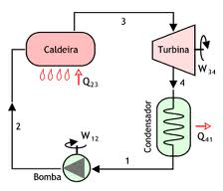
# Exemplo do ‘diagrama’ para o ciclo da turbina

